Slide 1
Semaine 13
Tests

Slide 2
Sommaire 📃
Tests 📊📝
Motivation
Tests unitaires
Tests d’intégration
Tests fonctionnels (Pas abordé)

Slide 3
Tests
Motivation
Les tests sont généralement ennuyeux à faire, mais être habile avec la création de tests est une compétence que les entreprises recherchent.
Prenez le temps de bien comprendre les tests, car c’est une lacune qui se remarque rapidement par les employeurs. (Généralement, vous aurez souvent à faire des tests)
Sans surprise, les tests préviennent des situations embarrassantes pendant la mise en production d’un système.
Avec les tests, on attrape des problèmes avant qu’ils soient mis en production.
C’est normal qu’un bug surgisse pendant la mise en production, mais pas trente par jour.
Faut-il tout tester ?
Non. (De toute façon, en pratique, c’est impossible / chronophage) Par exemple, les fonctions ou procédures triviales (ultra simples) n’ont pas forcément à être testées.
Prioriser les fonctionnalités critiques ou qui apportent plusieurs risques.
(Exemples : input d’un utilisateur impliqué, interaction avec des fichiers, conversion de données, etc.)

Slide 4
Tests
Motivation
« Mon code fonctionne déjà très bien et j’ai tout testé, pourquoi est-ce que je ferais des tests pour ce qui marche déjà à merveille ? »
Même si quelque chose fonctionne parfaitement présentement, à mesure qu’on ajoutera de nouvelles fonctionnalités (Ex : Itérations Agile), des choses qui fonctionnaient avant pourraient briser plus tard.
Les tests ne nous aident pas seulement à vérifier que quelque chose fonctionne maintenant. Ils nous aident aussi à vérifier que quelque chose continue de bien fonctionner malgré des changements.
C’est beaucoup plus facile de trouver ce qui doit être modifié suite à une évolution de la BD si nos tests nous indiquent ce qui a brisé.
Bref, il ne faut pas sous-estimer l’utilité des tests à long terme. On les fait rouler à chaque fois que l’application évolue.

Slide 5
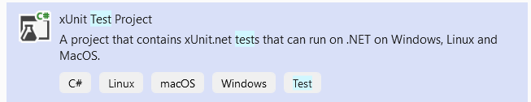

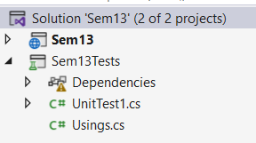
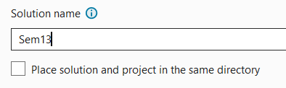
Tests
Création d’un projet de test
Dans la même solution que notre projet ASP.NET Core 6 MVC, on crée un projet avec le template xUnit Test Project :
Comme on a plusieurs projets dans notre solution, il est préférable que la solution ne soit pas dans le même dossier.
Projet principal
Projet de test
Non 😠❌

Slide 6


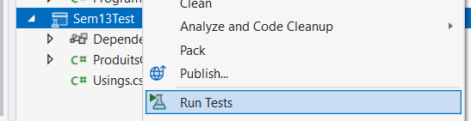
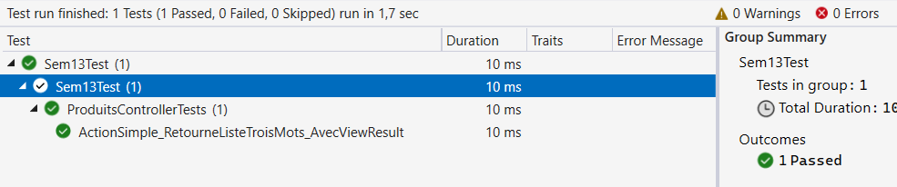
Tests
Faire rouler les tests 🚗🚙
ou
(Si vous voulez être sûrs que ça compile bien avant de tester)
✅🥳🎈
Nommez vos fonctions de test unitaire avec le nom de l’action et une description du test pour que le but du test soit évident dans cet interface.

Slide 7
Tests unitaires
Tests unitaires
Le but des tests unitaires est généralement de tester une seule fonction, en l’isolant du reste du programme.
Si elle a des dépendances ou des paramètres, on les lui fournit méticuleusement.
Si elle effectue des actions ou retourne des données, on les analyse méticuleusement.
Nous ne pourrons pas vraiment tester l’interaction avec la base de données avec les tests unitaires. (Seulement l’interaction avec le DbContext)
On fournit l’input
Fonction 🔩
On vérifie si l’output est exact

Slide 8
Tests unitaires
Dans les prochaines diapos on teste...
Ex 1 : Action sans paramètre (Contrôleur sans dépendance)
Retourne List<String>
Ex 2 : Action sans paramètre (Contrôleur avec DbContext)
Retourne List<Produit> ou Problem
Ex 3 : Action avec paramètre (Contrôleur avec DbContext)
Ajoute un Produit dans un DbSet si le ModelState est valide
Catalogue d’exemples d’assertions

Slide 9
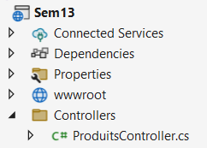
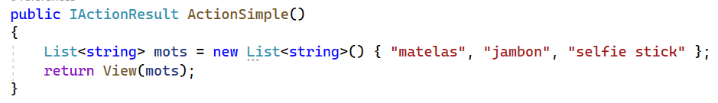
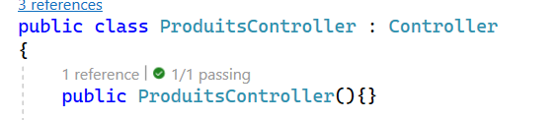
Tests unitaires
Exemple 1 : Action sans dépendances ni paramètres
On voudrait vérifier que la vue Razor recevra bel et bien une liste de trois string.
Le contrôleur qui contient cette action n’a aucune injection de dépendance.
Ceci est un bon exemple d’action qu’on ne devrait pas tester. Elle a très peu de chances de faillir.

Slide 10
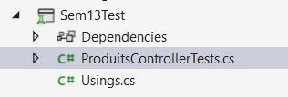
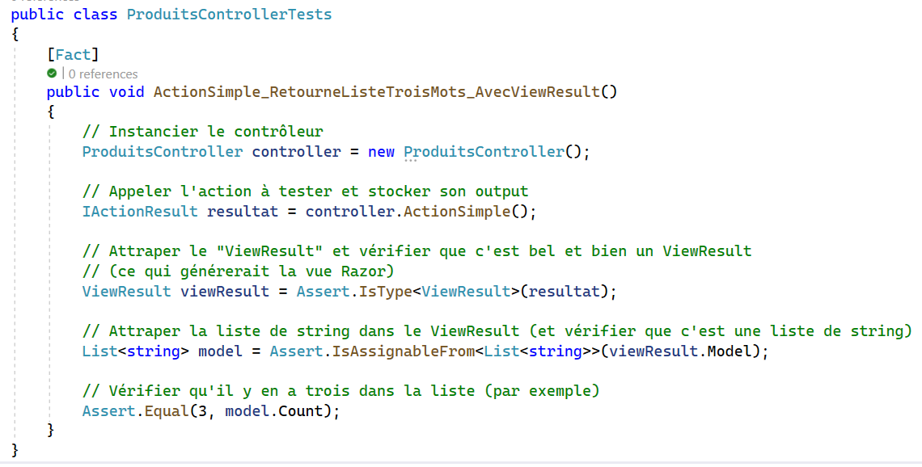
Tests unitaires
Exemple 1 : Action sans dépendances ni paramètres
Fonction de test dans le projet xUnit Test.

Slide 11
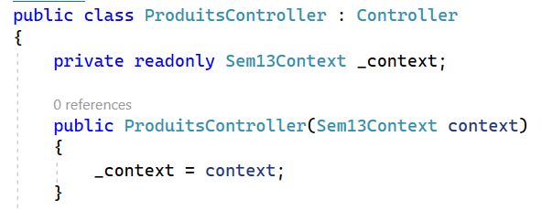
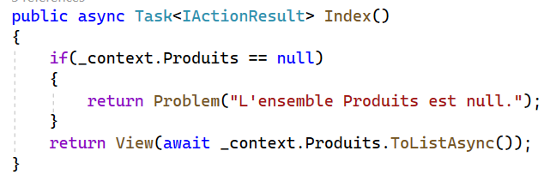
Tests unitaires
Exemple 2 : Action sans paramètre, contrôleur avec DbContext
Le défi : Pour pouvoir instancier le ProduitsController et appeler l’action Index() pour analyser son output, on doit « simuler » un Sem13Context pour le passer dans le constructeur de ProduitsController.
Si l’application dispose de services (couche d’accès aux données entre les contrôleurs et le DbContext), c’est plutôt le service concerné qu’on devrait fabriquer.

Slide 12
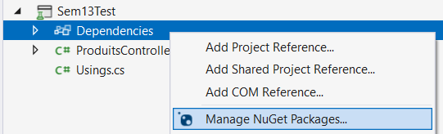
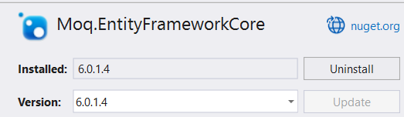

Tests unitaires
Exemple 2 : Action sans paramètre, contrôleur avec DbContext
Librairie « Moq » pour nous aider à simuler un DbContext
Nous utiliserons celle-ci pour sa grande simplicité
Celle-ci est très populaire, mais un peu plus compliquée pour ce dont on a besoin.

Slide 13
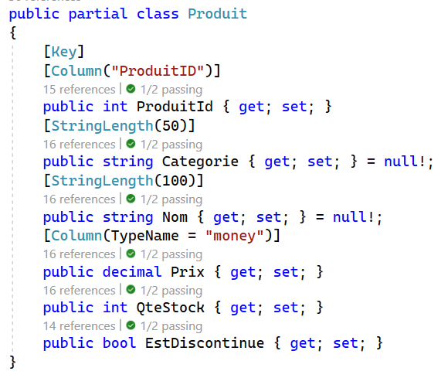
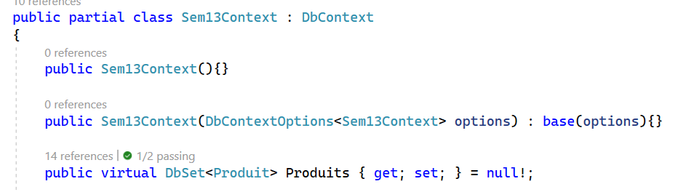
Tests unitaires
Exemple 2 : Action sans paramètre, contrôleur avec DbContext
Le DbContext à simuler
Il est plutôt simple dans ce cas, il n’y a qu’un seul DbSet.
En simulant le DbContext, nous fabriquerons un DbSet<Produit> à notre goût.

Slide 14
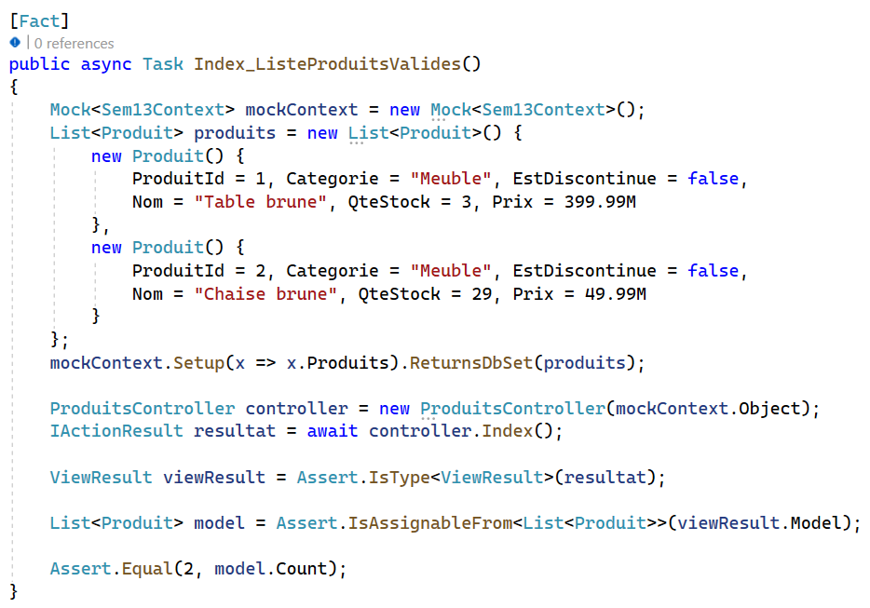
Tests unitaires
Exemple 2 : Action sans paramètre, contrôleur avec DbContext
Méthode de test (Si le DbSet<Produit> est valide)
• Dans le premier bloc, le « Mock DbContext » (le DbContext simulé) est créé et on lui fournit une List<Produit> qui servira de DbSet<Produit>.
• new Mock<T>(), .Setup(), .ReturnsDbSet() sont des méthodes de la librairie Moq qui nous aident à créer des objets simulés.
• Le reste de la méthode de test instancie le contrôleur (en lui passant le DbContext dans son constructeur !) pour pouvoir appeler l’action à tester.
• Les assertions sont similaires à celles dans l’exemple 1.
(Ce suffixe M est nécessaire car le prix est de type decimal)

Slide 15
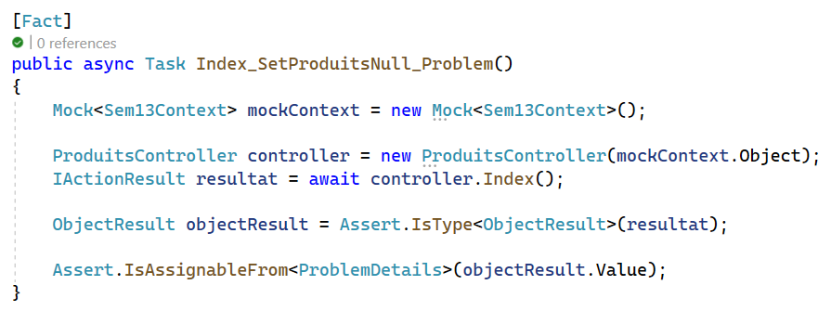
Tests unitaires
Exemple 2 : Action sans paramètre, contrôleur avec DbContext
Méthode de test (Si le DbSet<Produit> est null)
On pourrait aussi vouloir tester que le return Problem(...) marche bien
• On remarque cette fois-ci que le DbContext simulé est préparé, mais rien ne lui est fournit pour le DbSet<Produit>. (Ce qui le laisse null)
• Par la suite, on vérifie que Problem est bel et bien retourné. C’est un ObjetResult qui devrait être retourné (et non un ViewResult), dont le type spécifique est ProblemDetails. (Ça correspond à Problem)

Slide 16
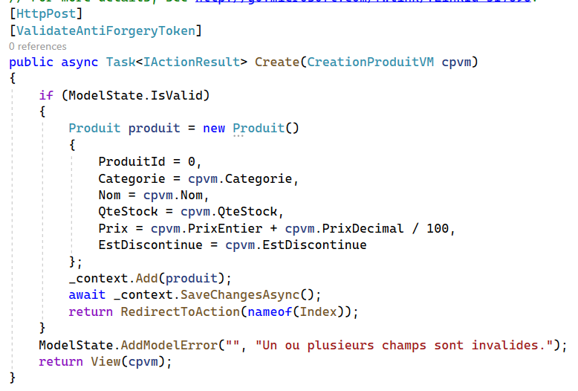
Tests unitaires
Exemple 3 : Action avec paramètre, contrôleur avec DbContext
Disons qu’on a une action pour créer un produit... et qu’on utilise un ViewModel pour passer les informations fournies par l’utilisateur de la Vue Razor à l’action.

Slide 17
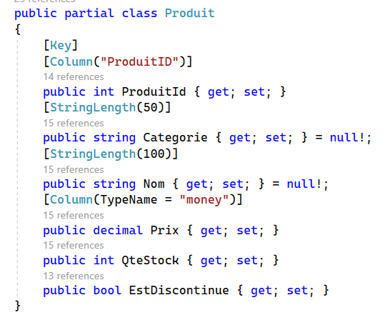
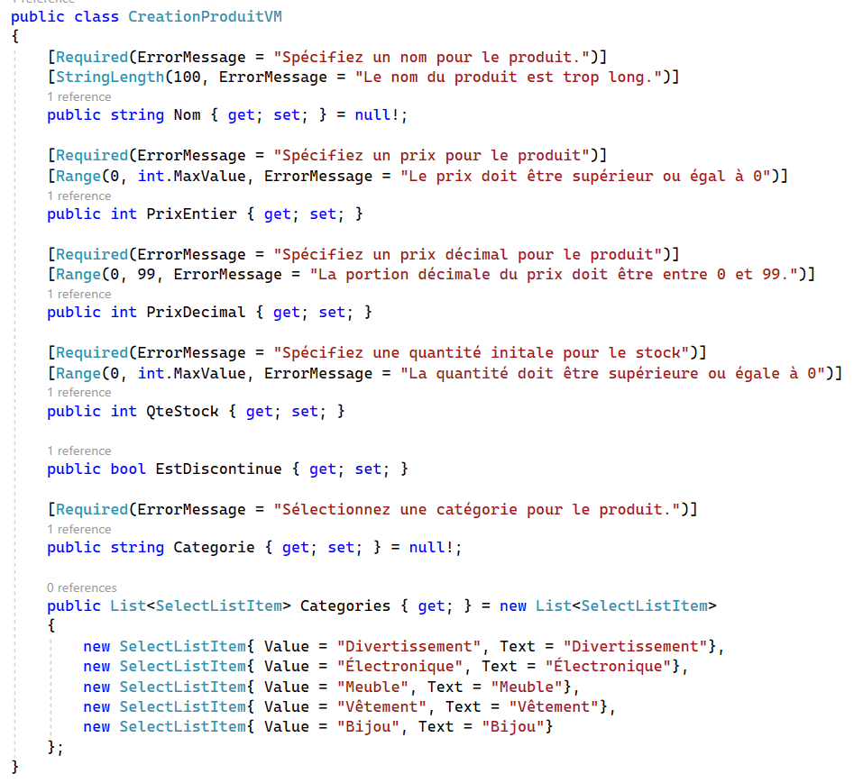
Tests unitaires
Exemple 3 : Action avec paramètre, contrôleur avec DbContext
Voici le Model et le ViewModel utilisés dans cet exemple :
L’usage d’un ViewModel pour cette insertion dans la BD n’était pas forcément nécessaire. (L’action aurait pu directement recevoir un Produit) Dans ce cas-ci, c’est par exemple pour pouvoir ajouter certaines contraintes personnalisées sur l’input fourni.

Slide 18
Tests unitaires
Exemple 3 : Action avec paramètre, contrôleur avec DbContext
Ce qu’on veut tester
(On devra fournir un DbContext simulé et un CreationProduitVM à l’action)
• Si le CreationProduitVM passé est valide, le produit est-il bien ajouté dans le DbContext ? Sommes-nous bien redirigés vers l’action Index ?
• Si le CreationProduitVM passé est invalide, une erreur a-t-elle été ajoutée dans le ModelState ? La Vue Razor Create a-t-elle bien été retournée avec le CreationProduitVM passé en paramètre ?

Slide 19

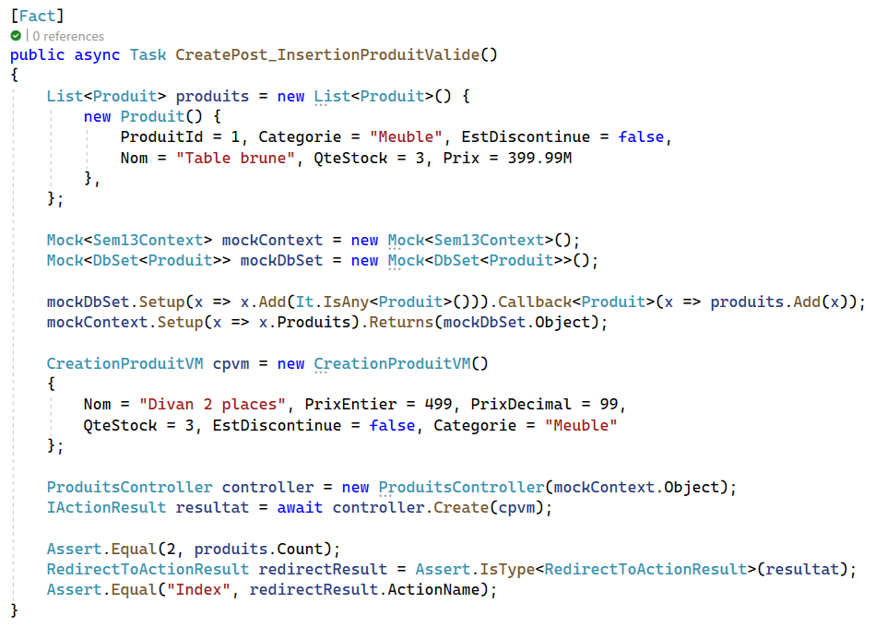
Tests unitaires
Exemple 3 : Action avec paramètre, contrôleur avec DbContext
Méthode de test (si le ModelState est valide)
• Oof ! C’est normal que le premier bloc semble intimidant. On simule un DbContext, mais cette fois-ci, pour être capable de tester si un élément a bien été ajouté dans le DbSet<Produit>, on doit simuler un DbSet<Produit>.
• Comme on ne peut pas .Add() quelque chose dans le DbSet simulé, on configure le comportement suivant : si un élément est .Add() dans le DbSet simulé, il est plutôt .Add() dans la liste produits, créée plus haut. (Comme ça on pourra vérifier cette liste)
• Par la suite, on prépare un CreationProduitVM valide, on instancie le contrôleur en lui passant le DbContext et on appelle son action.
• Finalement, on peut faire nos assertions. Y a-t-il bien 2 éléments dans la liste ? Avons-nous bel et bien déclenché une redirection ? Cette redirection mène-t-elle vers l’action nommée Index ?

Slide 20
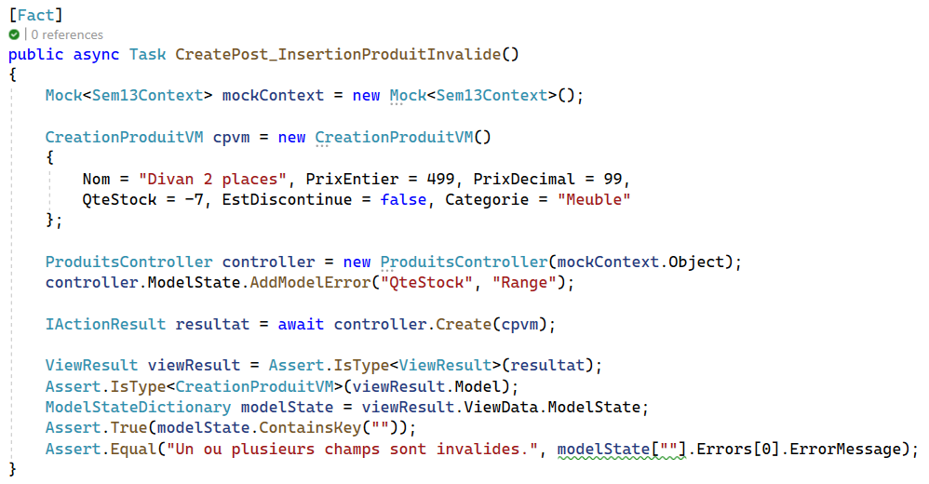
Tests unitaires
Exemple 3 : Action avec paramètre, contrôleur avec DbContext
Méthode de test (si le ModelState est invalide)
• Ici, on a fourni un CreationProduitVM invalide, (QteStock est négatif...) mais remarquez qu’on doit nous-mêmes glisser une erreur dans le ModelState. (La validité du CreationProduitVM n’est pas testée par le projet lors du test unitaire, alors on doit identifier l’erreur nous-mêmes...)
• Dans les assertions, on a un exemple où on vérifie le contenu du ModelState. Dans cette situation, on veut vérifier si un message précis a été ajouté pour la clé "". (La clé vide sert à configurer une erreur générale à tout le Model)
• On a aussi vérifié si le Model envoyé à la vue est un CreationProduitVM, bien entendu.

Slide 21

Tests unitaires
Catalogue d’exemples d’assertions
Les actions retournent généralement un IActionResult, la première étape est donc souvent de l’attraper en appelant l’action à tester.
Ensuite, le IActionResult retourné peut correspondre à plusieurs types d’objets et on vérifie généralement si c’est le type attendu.
ViewResult
peut être...
BadRequestResult
IActionResult
RedirectToActionResult
NotFoundResult
ObjectResult
...
suivi de ...

Slide 22
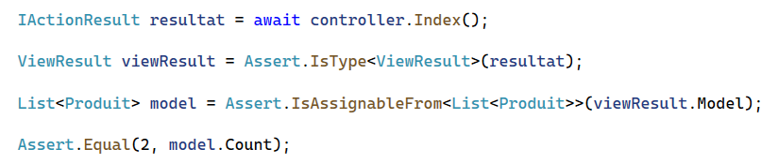
Tests unitaires
Catalogue d’exemples d’assertions
ViewResult
Lorsqu’un ViewResult est retourné, on voudra généralement vérifier le Model envoyé à la vue Razor.
• On récupère le IActionResult retourné par l’action.
• Est-ce que c’est bel et bien un ViewResult ? (Une vue a-t-elle été retournée ?)
• Le model envoyé à la vue est-il un List<Produit> ?
• Y a-t-il bel et bien deux produits dans la liste ?

Slide 23
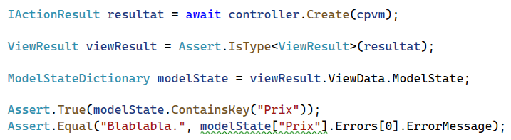
Tests unitaires
Catalogue d’exemples d’assertions
ViewResult
Lorsqu’un ViewResult est retourné, on peut aussi vérifier le ModelState. (Généralement les erreurs)
Rappel : La clé correspond à la propriété du Model auquel le message d’erreur s’applique. La clé vide "" représente le Model en général pour les messages d’erreur globaux.
Clé
Message
• On récupère le IActionResult retourné par l’action.
• Est-ce que c’est bel et bien un ViewResult ?
• On récupère le ModelState.
• Avec .ContainsKey(), on vérifie si une erreur quelconque a bel et bien été ajoutée pour une clé en particulier.
• Avec .Errors[0].ErrorMessage, on vérifie si le message est celui attendu. Dans les cas où il y aurait plusieurs messages d’erreur à la même clé, on utiliserait .Errors[1], .Errors[2], etc.

Slide 24
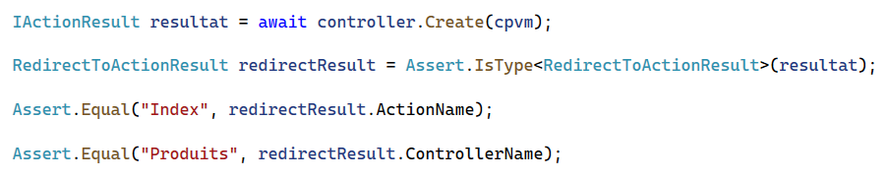
Tests unitaires
Catalogue d’exemples d’assertions
RedirectToActionResult
Lorsqu’un RedirectToActionResult est retourné, on pourrait vouloir vérifier si c’est vers la bonne action et / ou le bon contrôleur. (Surtout si l’action peut engendrer des redirections vers plusieurs autres actions)
• On récupère le IActionResult retourné par l’action.
• Est-ce que c’est bel et bien un RedirectToActionResult ? (L’action a-t-elle engendrée une redirection ?)
• On peut vérifier si la redirection a bien été faite vers la bonne action et / ou le bon contrôleur.

Slide 25
Tests unitaires
Catalogue d’exemples d’assertions
Vérifier un DbSet (Donnée ajoutée, supprimée, modifiée, etc.)
Les tests des fonctions DbSet.Add(), DbSet.Remove(), etc. ne sont généralement pas pertinents car on est en train de tester EntityFrameworkCore.
Ce n’est pas à nous de tester EntityFrameworkCore. À priori, l’équipe derrière cette librairie l’a déjà testé. (Alors ce n’est pas nécessaire de la tester nous aussi)
Ce qui pourrait être plus intéressant à tester est l’interaction de nos actions avec notre base de données. Puisque ça n’implique pas seulement une fonction isolée, on utilisera les tests d’intégration pour cela.
Si nous avions eu des Services ou des Repositories, tester les .Create(), .Edit(), .Delete(), etc. implémentés par ces classes qui font le pont entre un contrôleur et le DbContext aurait été pertinent dans le cadre des tests unitaires.

Slide 26
Tests d’intégration
Tests d’intégration
Avec les tests d’intégration, l’objectif est de tester l’interaction entre plusieurs composants de notre application.
Exemple : La base de données et des contrôleurs de l’application Web
Tel que dit à la diapo précédente, tester Entity Framework n’est pas nécessaire, mais tester l’interaction entre la BD et les actions (qui exploitent EntityFramework) devient pertinent.
D’ailleurs, le fait d’utiliser des procédures stockées en Raw SQL est beaucoup moins infaillible qu’utiliser le DbContext, alors c’est une avenue de tests importante.
Les tests d’intégration sont plus compliqués à préparer que les tests unitaires.
Ils impliquent généralement plus de code.
Si quelque chose peut être testé avec des tests unitaires à la place, il faut prioriser les tests unitaires.

Slide 27

Tests d’intégration
Étapes préliminaires
Étape 1 : Créer une nouvelle BD qui servira pour les tests
Seulement avec CREATE DATABASE Sem13Tests. Elle sera vide.
Étape 2 : Mettre la BD de test dans le même état que la vraie BD grâce à Evolve
(Exécutez les migrations : evolve migrate sqlserver ...), mais n’oubliez pas de bien changer le nom de la BD dans le ConnectionString.
Étape 3 : Préparer un ConnectionString qui pointe vers la DB de test.
(Juste changer le nom de la BD)
Dans le cadre du cours, vous pouvez très bien utiliser la même BD. Notre BD ordinaire est déjà une BD de test !

Slide 28
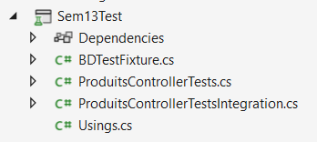
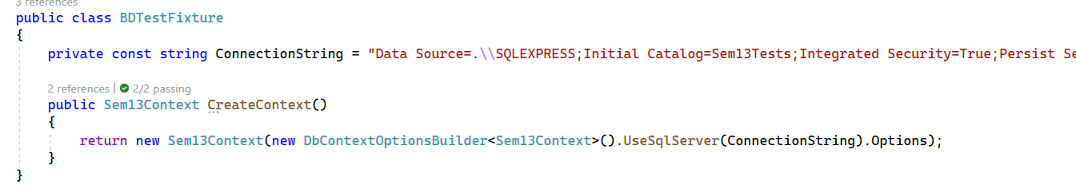
Tests d’intégration
Utiliser une BD de test
Cette fois-ci, nous utiliserons un vrai DbContext plutôt que simulé.
• Ceci est un exemple de classe qui permet de créer un DbContext qui pourra être appelé par plusieurs classes de test.
• Notez que cette classe aurait été beaucoup plus grande si nous avions utilisé un design Code-First. (Voir prochaine diapo)
• « Fixture » est un nom fréquemment donné aux classes qui gèrent un environnement de test utilisé par plusieurs tests.

Slide 29
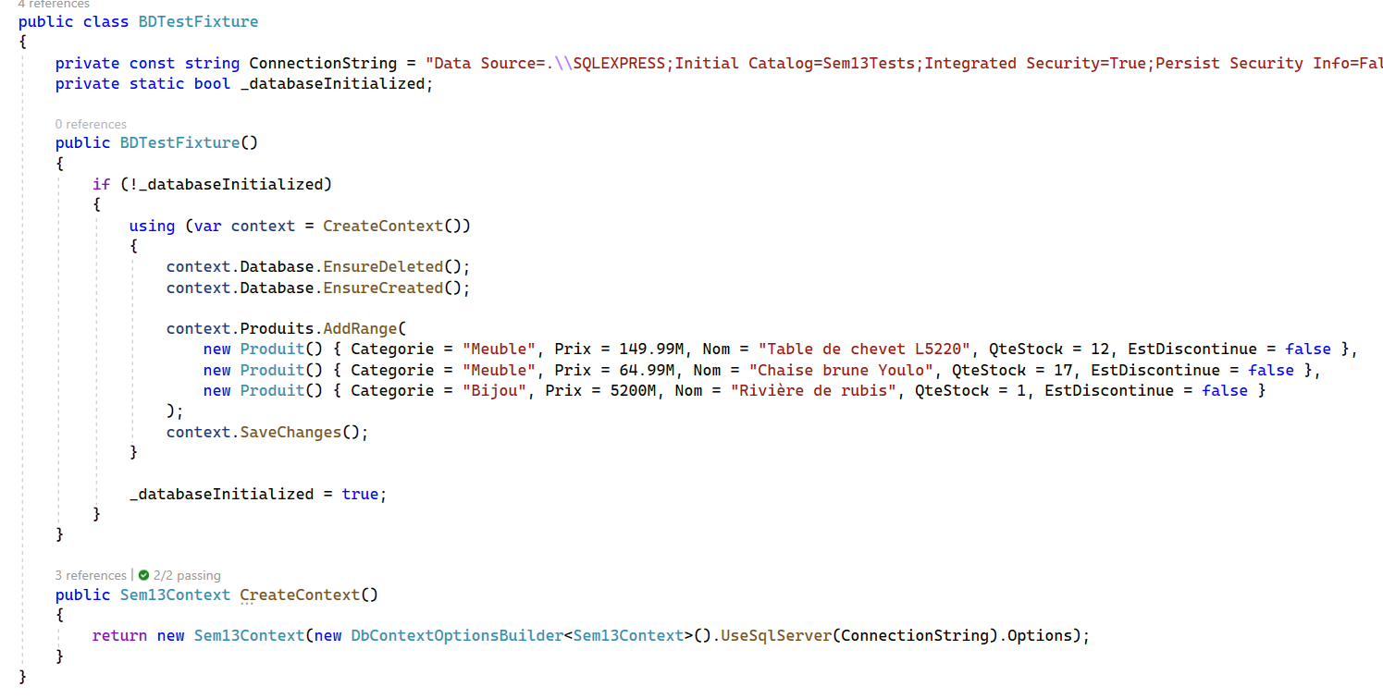
Tests d’intégration
Utiliser une BD de test
Si nous avions utilisé un design Code-First
• Cette fois-ci, on CRÉE LA BD directement dans le code. (Et on la supprime si elle existait déjà)
• On peut même en profiter pour faire un seed de données de test.
• Cette manière de créer la BD à partir du DbContext offre plus d’automatisation, mais nous ne l’utiliserons pas car le DbContext ne permet pas de reproduire facilement notre BD avec tous ses objets. (Il manquerait des contraintes, des procédures stockées, des déclencheurs, etc.)

Slide 30
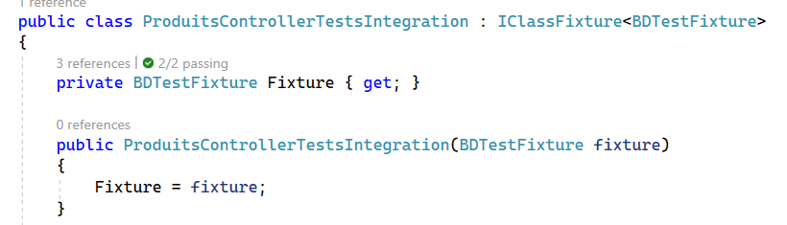
Tests d’intégration
Classe de tests
Dans chaque classe de test qui utilise la BD de test...
On hérite de IClassFixture<ClasseDeLaBD>.
On injecte la ClasseDeLaBD dans le constructeur.

Slide 31
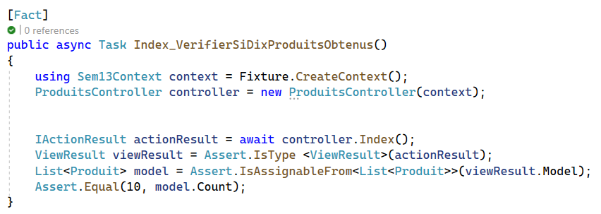
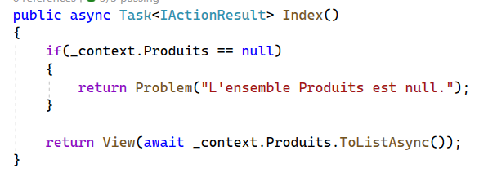
Tests d’intégration
Test sans modifications de données
Très similaire aux tests unitaires, sauf qu’on utilise un vrai DbContext
(Explications dans la prochaine diapo)

Slide 32
Tests d’intégration
Test sans modification de données
Très similaire aux tests unitaires, sauf qu’on utilise un vrai DbContext
• Si le test n’implique pas de modifications de données (Donc surtout des GET par exemple), le test pourrait ressembler largement à un test unitaire.
• Gardez à l’esprit que contrairement à un test unitaire, si ce test échoue, ce n’est pas forcément la faute d’une action dans un contrôleur : ça peut aussi être la faute de la base de données. (Ce qui rend les tests d’intégration moins ciblés)
• Ici, on a mis 10 car on sait que dans la BD de test, les migrations avaient inséré 10 produits au total.

Slide 33
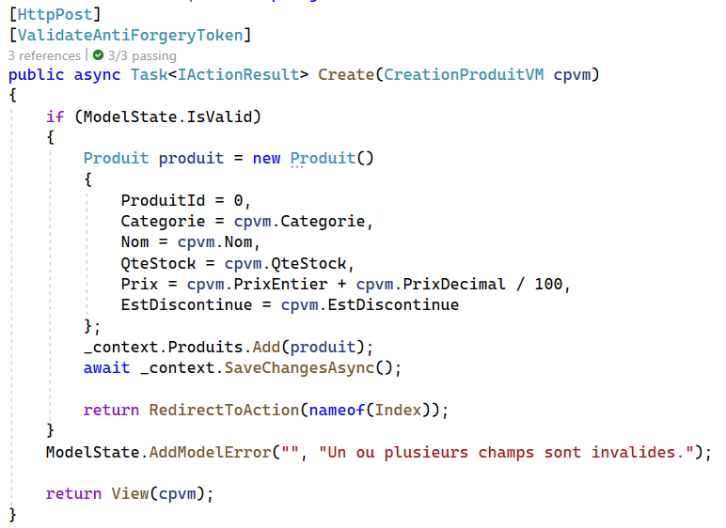
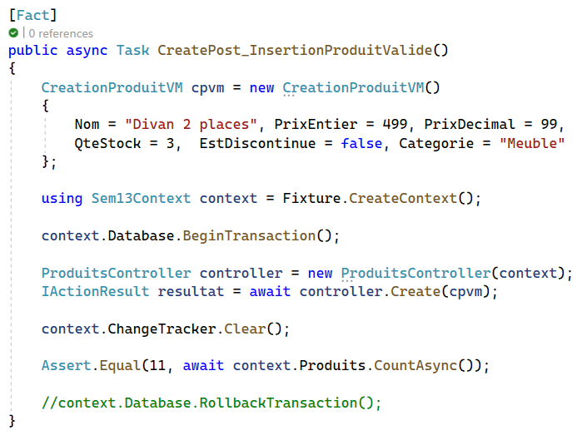
Tests d’intégration
Test avec modification de données
Il faut prendre quelques précautions pour que ces tests ne changent pas l’état de la BD. (Au risque de créer des conflits avec d’autres tests)
(Explications dans la prochaine diapo)

Slide 34
Tests d’intégration
Test avec modification de données
Il faut prendre quelques précautions pour que ces tests ne changent pas l’état de la BD. (Au risque de créer des conflits avec d’autres tests)
• Dans ce cas, le test essaye d’ajouter un Produit dans la BD. (Via l’action « Create » du ProduitsController) Il y a ensuite une assertion qui vérifie si la BD possède maintenant bel et bien 11 produits.
• On remarque qu’une transaction est explicitement démarrée avec le DbContext. De plus, on nettoie le ChangeTracker plus bas. La conséquence de ces ajouts est que le produit sera bel et bien ajouté dans la BD pendant la transaction. Cela dit, puisque le ChangeTracker est nettoyé et que la transaction n’est jamais Commit, l’insertion du produit sera annulée (La transaction sera Rollback) une fois la fonction terminée.
• On pourrait être tentés de faire le Rollback nous-mêmes (la ligne commentée), mais ce n’est pas nécessaire car EF le fera pour nous.

Slide 35
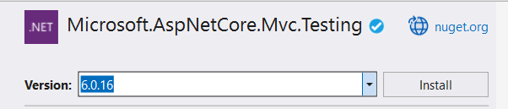
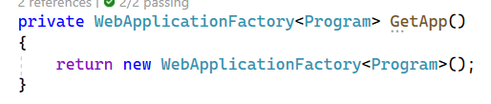
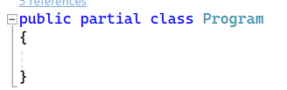
Tests d’intégration
Notions bonus (Ne seront pas utilisées)
Test qui impliquent l’authentification
Pas mal plus compliqué !
Pour pouvoir utiliser des actions qui nécessitent d’identifier l’utilisateur qui envoie la requête (Pas qui ont l’annotation [Authorize], mais bien celles qui fouillent dans le cookie de la requête pour identifier l’utilisateur qui a appelé l’action)
Si une action possède l’annotation [Authorize], mais n’a pas besoin d’accéder au cookie de l’utilisateur, elle peut être testée de la même manière que dans les diapos précédentes.
Quelques prérequis :
Méthode à ajouter dans la classe de test (ou dans une classe Fixture)
Package à installer
Morceau de code à ajouter à la toute fin de Program.cs dans le projet principal.

Slide 36
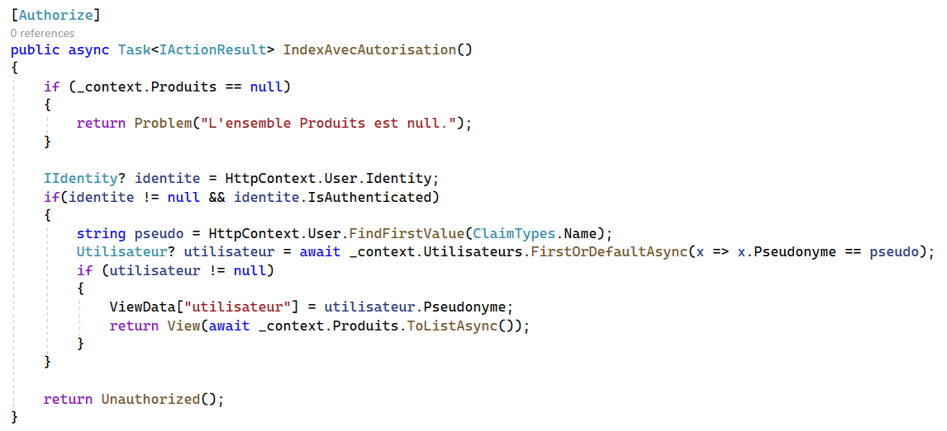
Tests d’intégration
Notions bonus (Ne seront pas utilisées)
Test qui impliquent l’authentification
Action à tester
On remarque qu’elle a l’annotation [Authorize], mais surtout, qu’elle accède au cookie fournit par le client.

Slide 37
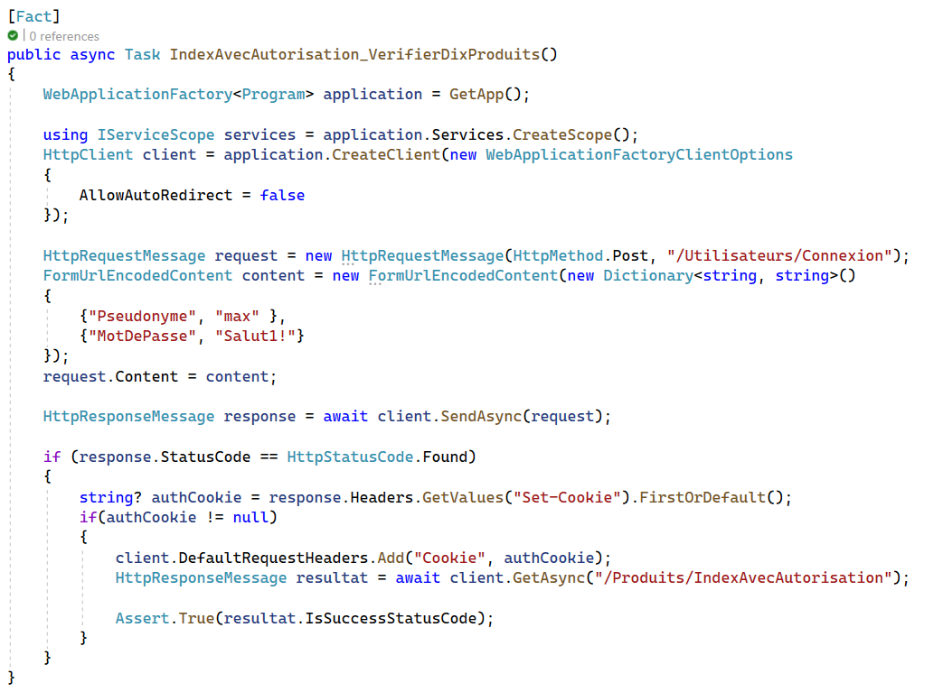
Tests d’intégration
Notions bonus (Ne seront pas utilisées)
Test qui impliquent l’authentification
Méthode de test
Nous n’irons pas dans les détails, mais voici quelques explications clés :
• Au lieu d’instancier le contrôleur et d’appeler l’action comme on le faisait avant, on doit créer un « client » qui envoie une requête à l’action de notre choix pour se « connecter ».
• On récupère le cookie servi par l’action de connexion.
• On se sert ensuite de ce cookie pour appeler une action qui nécessite l’authentification.
• Malheureusement, comme on travaille avec des requêtes et des réponses HTTP, il n’est pas évident d’accéder aux données retournées. (Les return View() deviennent des pages HTML plutôt que des « ViewResult »)
• Si l’action avait return Ok(produits) comme dans une Web API, il aurait été plus facile d’analyser les données retournées par l’action.

Slide 38
Tests d’intégration
Notions bonus (Ne seront pas utilisées)
Test qui impliquent l’authentification
Méthode de test
Nous n’irons pas dans les détails, mais voici quelques explications clés :
• Au lieu d’instancier le contrôleur et d’appeler l’action comme on le faisait avant, on doit créer un « client » qui envoie une requête à l’action de notre choix pour se « connecter ».
• On récupère le cookie servi par l’action de connexion.
• On se sert ensuite de ce cookie pour appeler une action qui nécessite l’authentification.
• Malheureusement, comme on travaille avec des requêtes et des réponses HTTP, il n’est pas évident d’accéder aux données retournées. (Les return View() deviennent des pages HTML plutôt que des « ViewResult »)
• Si l’action avait return Ok(produits) comme dans une Web API, il aurait été plus facile d’analyser les données retournées par l’action.

Slide 39
Tests fonctionnels
Tests fonctionnels
Les tests fonctionnels ont pour objectif d’effectuer des tests en abordant la perspective d’un utilisateur.
Cela implique d’interagir avec l’interface graphique de l’application et d’analyser si le comportement du système est celui attendu par l’utilisateur.
Généralement, cela requiert la participation d’un humain si on souhaite avoir des tests complets.
Il existe des outils pour automatiser les tests fonctionnels, (donc des outils capables d’interagir avec un interface graphique un peu comme un utilisateur le ferait) mais cela ne représente pas toujours des tests aussi riches qu’avec de vrais utilisateurs.

